Slide 1

“Шкатулка она на то и служит, чтобы заполнять её постепенно, из года в год, чтоб хранить в ней сокровища”. П.П. Бажов

Slide 2
Это замечательный русский писатель,
уральский сказитель.
Он родился 28 января 1879г. близ г.Екатеринбурга в семье потомственных горнозаводских мастеров.
Семья часто переезжала с завода на завод, что позволило будущему писателю больше узнать о природе и жизни людей Урала и отразить в творчестве.

Slide 3
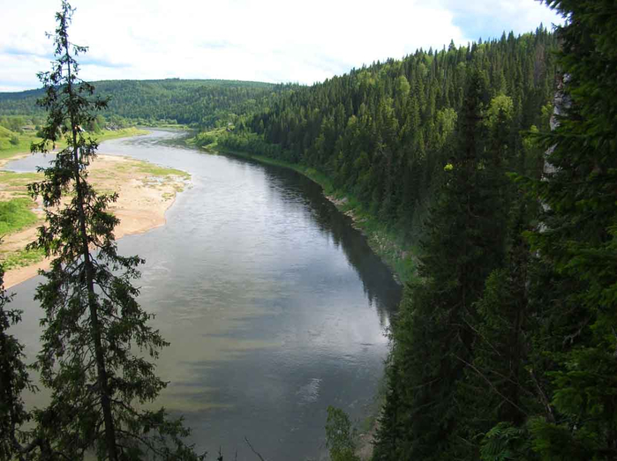
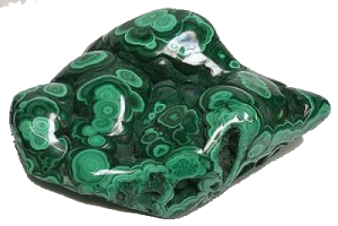
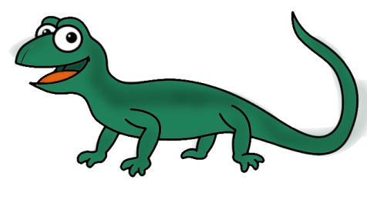
В уральской деревне, что близ Полевского завода, жил себе поживал парнишечка Павлушка Бажов, Петров сын.
А уж красив уральский край так что и не описать: озера синие, леса сосновые светлые, горы высокие. Сказочный край.
Несметные богатства хранятся в Уральских горах. Есть там золото и серебро, есть драгоценные самоцветные камни. Есть медная руда, зеленый камень малахит. Так-то он невзрачный, а если отшлифуешь и отполируешь, пойдет по малахиту затейливые узоры, точно художник какой разрисовал этот камень или даже волшебник…

Slide 4
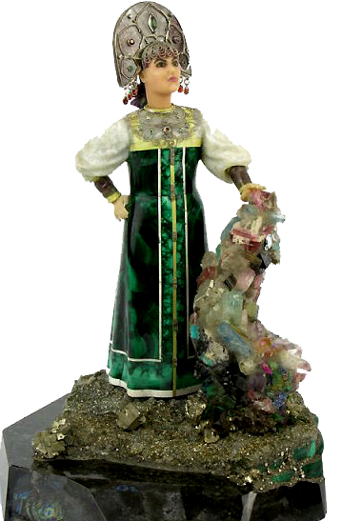
А народ на Урале жил бедно. С давних пор стояли тут заводы. Хозяева заводов были богатыми людьми, а простой народ от зари до зари трудился в шахтах, у плавильных печей да в гранильных мастерских, где наводили красоту на дикий уральский камень.
Бывало, под вечер соберутся старики и давай байки рассказывать: про каменный цветок, что в самых глубинных шахтах цветет, про Малахитницу да её чудеса.
А уж про Медную гору, где завод медеплавильный Гумешки стоит, и вовсе чего только не рассказывали…

Slide 5

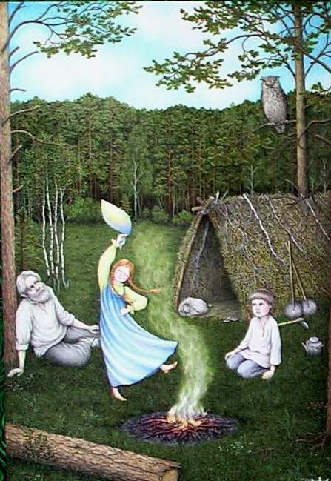

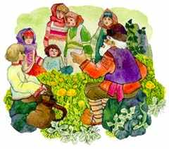
Слушал Павлуша тайные сказы, запоминал…
Впечатления детства оказались для Бажова самыми важными и яркими. Дома он многое услышал, узнал от отца и бабушки. Он любил слушать и других старых бывалых людей, знатоков прошлого.
Особым мастером на такие рассказы был один старый полевской горняк Василий Алексеевич Хмелинин. Он работал сторожем дровяных складов при заводе, и у его сторожки на Думной горе собирались ребятишки послушать интересные его рассказы, а этих рассказов дедушка Слышко знал множество!
(так его звали, так как он все время
повторял:
"Слыш-ко как дело было,
Слыш-ко чего скажу»)

Slide 6
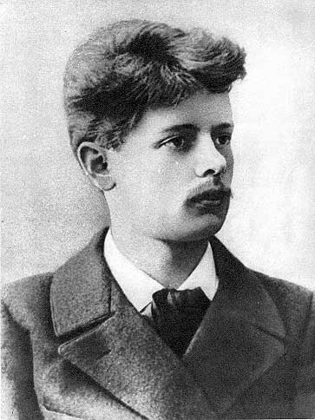

Прошли годы… Стал Павел Петрович учителем, обучал ребятишек грамоте, а в летнюю пору путешествовал по родному краю, что видел да примечал, что слышал-записывал…
Бажов предпочитал путешествовать по Уралу на велосипеде или пешком
«Медленно, значит тщательно».
Много, что он собрал до революции было утеряно, но память Бажова была потрясающая…

Slide 7
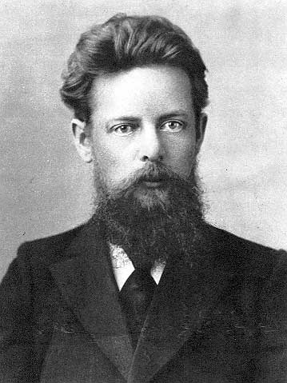
В годы гражданской войны П.П.Бажов сражался в крестьянских партизанских отрядах Урала, Сибири и Алтая.
Бажов занимался журналистикой, издательской и редакторской деятельностью.
Работал журналистом в таких газетах как «Окопная правда»,
«Красный путь»,
«Крестьянской газете».

Slide 8
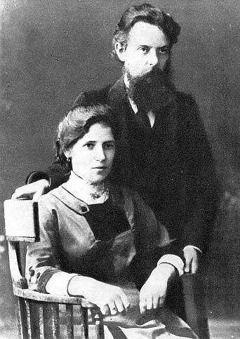
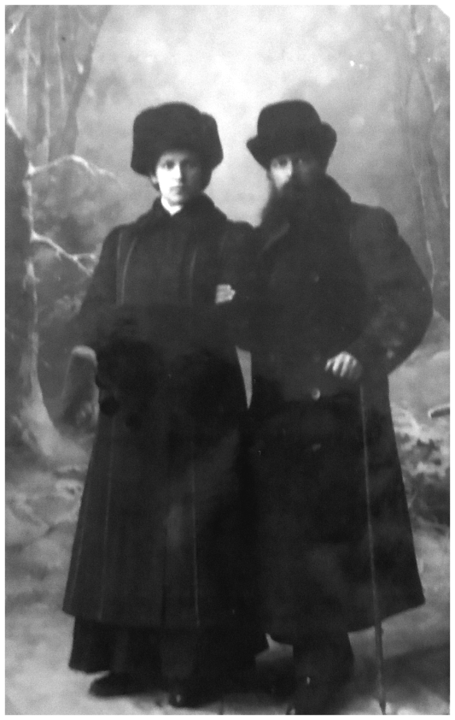
А женился он в 1911 году на своей ученице по имени Валя.
Очень хотел большую семью, сам был у своих единственным ребенком.
И прожили они вместе в любви и согласии почти 40 лет.
Валентина Александровна помогала мужу в создании детских домов, устройстве сирот, создании библиотеки
и художественной
самодеятельности.
Валентина Александровна и Павел Петрович вскоре после свадьбы

Slide 9
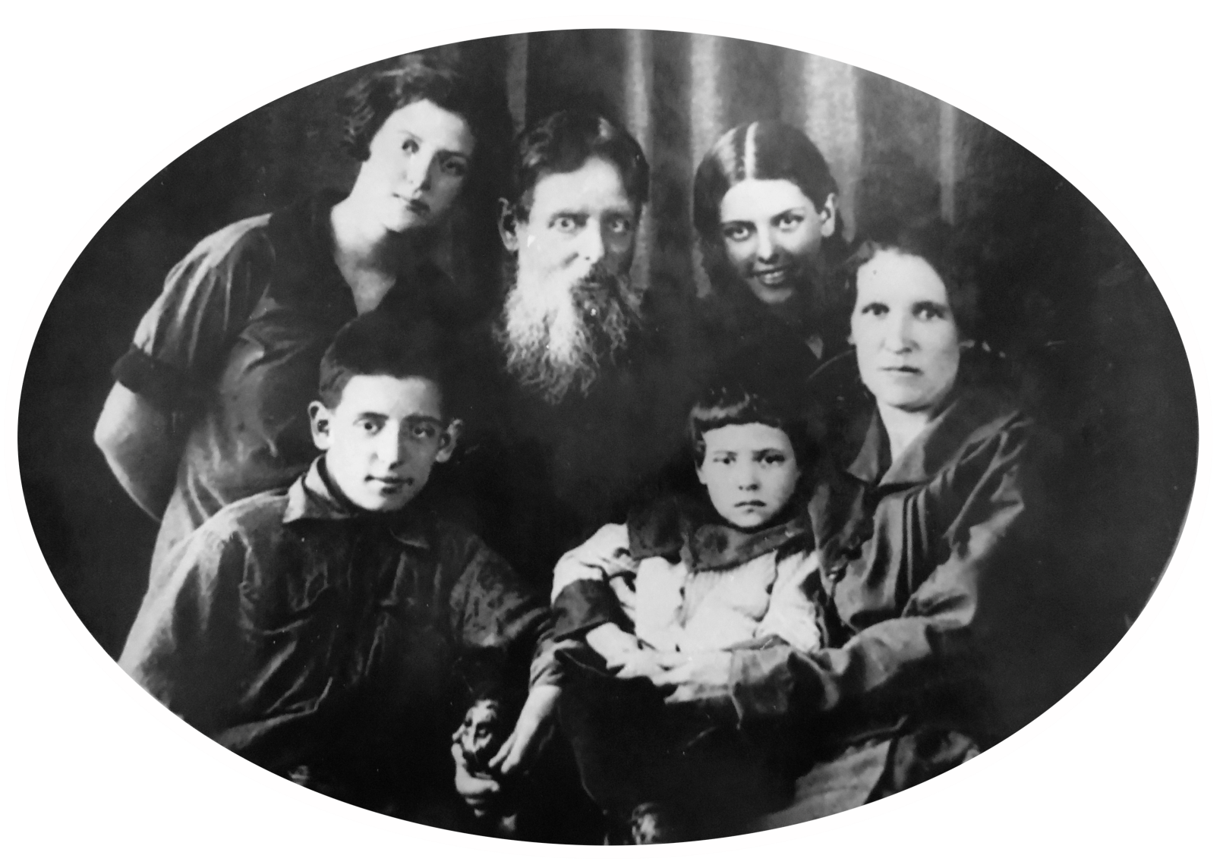

В семье родилось четверо детей
Это единственный снимок, где Бажов со всеми членами своей семьи

Slide 10
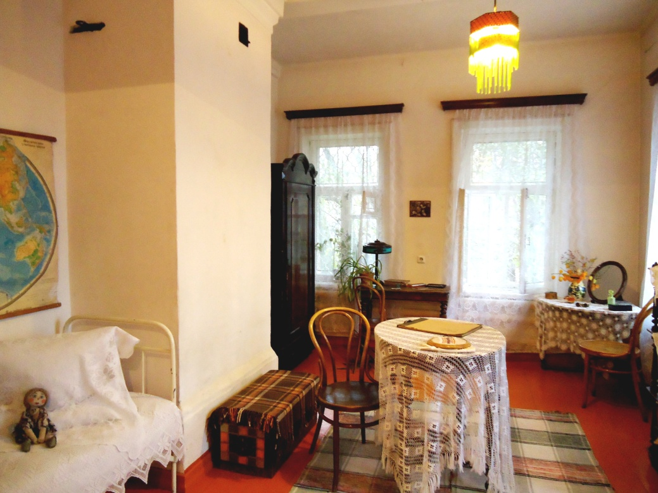
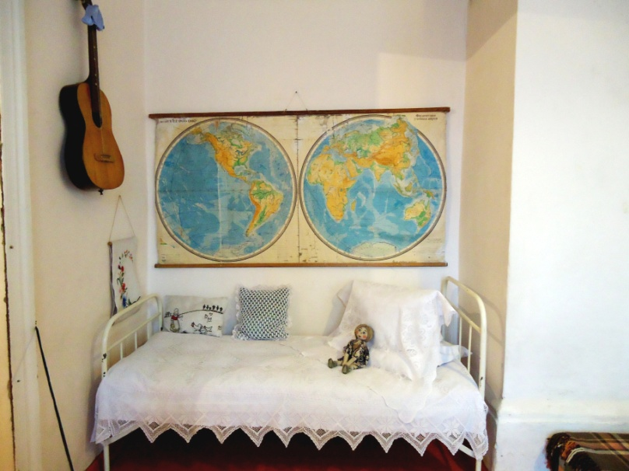
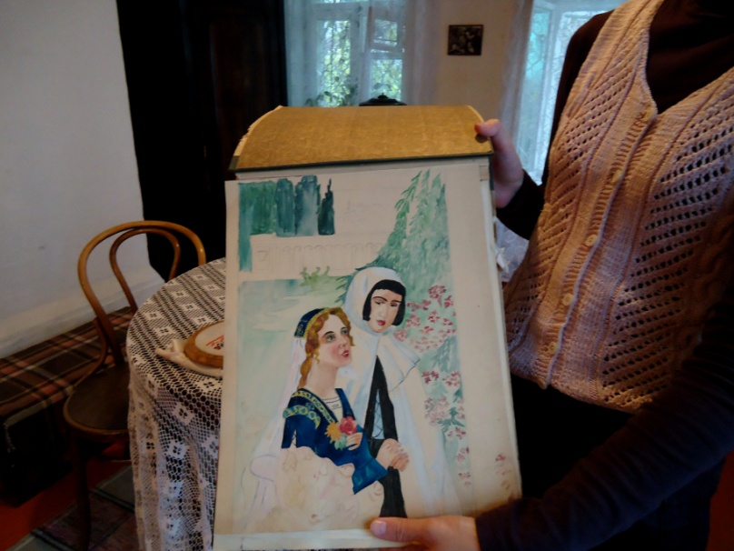
Детская комната в Дом-музей П.П. Бажова в г. Екатеринбурге
Ольга – старшая дочь
Арина пошла по стопам своего отца, доктор исторических наук
Алеша писал стихи, играл на гитаре, любил фотографировать…
Елена мечтала стать художницей… (рисунок Елены)

Slide 11
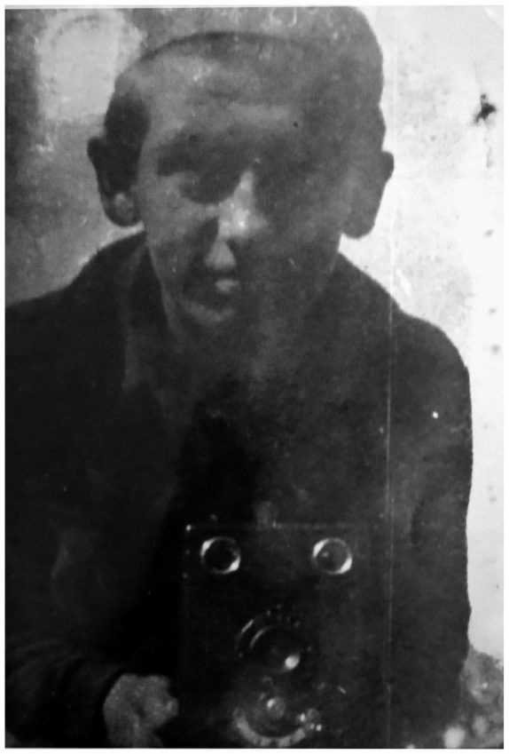
В 1935году в семье Бажовых случилось горе. Не стало единственного сына Алеши, которому было уже 19 лет, он погибает на практике на заводе.
Бажов был раздавлен.
Через год Бажов начинает писать сказы…
По ночам, когда все спали, он начал писать.
"Начал я сказы писать для того чтобы боль свою потушить. Думал, никому это не нужно, сам себе сказки рассказываю. Велению сердца подчинился. А что сказы интерес вызвали, меня это самого удивило. Я, признаться, и не надеялся, что их опубликуют".
Бажов Алеша с фотоаппаратом 1932-33гг.

Slide 12
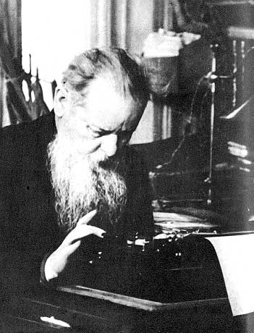
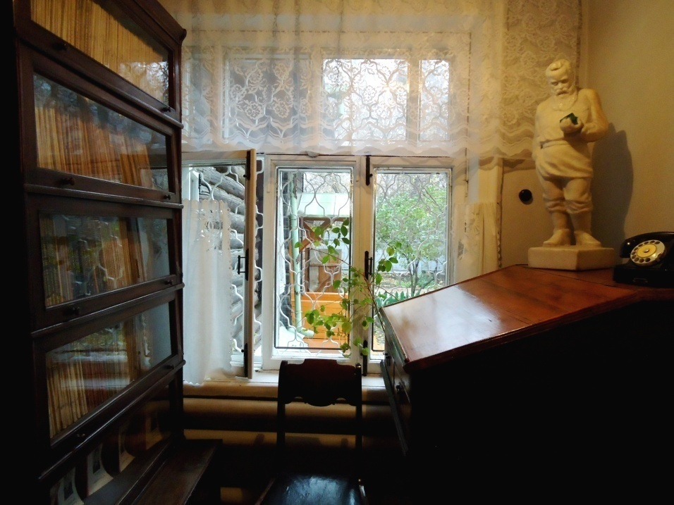
Работал он по ночам, когда дом затихал. Писал, стоя за отцовской конторкой, самодельной ручкой из камышинки.
А когда совсем плохо стало с глазами, стал печатать на машинке, которую ему подарили писатели.

Slide 13

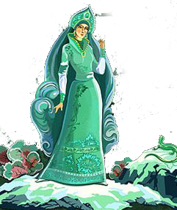
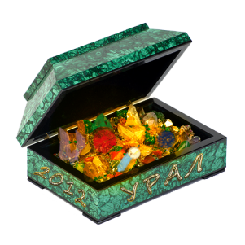
В течение 15 лет он записывал рассказы о народной жизни.
В 1939 Бажов объединил их в книгу Малахитовая шкатулка, которую впоследствии дополнял новыми произведениями.
Почему сказы получили такое название?
Вот как об этом говорит сам писатель:
“Шкатулка она на то и служит, чтобы заполнять её постепенно, из года в год, чтоб хранить в ней сокровища”.
Малахит дал название книге потому, что в этом камне, по Бажову, «радость земли собрана».
Создание сказов стало главным делом жизни Бажова.

Slide 14
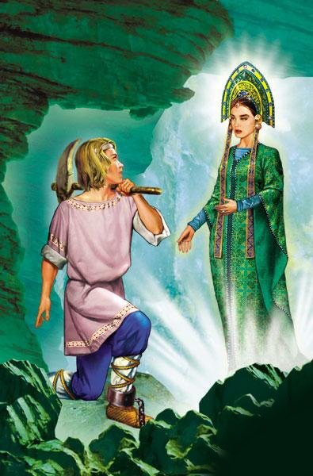
Павел Петрович своими сказами открыл миру уральские легенды, уральские характеры, уральский язык. В его сказах - жизнь и работа уральских мастеров.
Самым известным стал его сказ “Медной горы Хозяйка”.
В ней, как в узоре на малахите, затейливо переплетались судьбы простых уральских людей и дела горных волшебников.

Slide 15
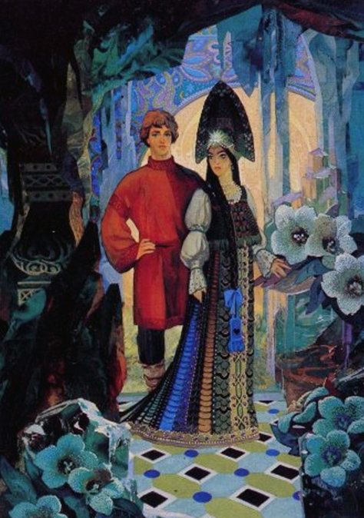
«Медной горы хозяйка»
— Ну, женишок, пойдем смотреть мое приданое.
И вот пошли. Она впереди, Степан за ней. Куда она идет — все ей открыто. Как комнаты большие под землей стали, а стены у них разные. То все зеленые, то желтые с золотыми крапинками. На которых опять цветы медные. Синие тоже есть, лазоревые. Однем словом, изукрашено, что и сказать нельзя. И платье на ней — на Хозяйке-то — меняется. То оно блестит, будто стекло, то вдруг полиняет, а то алмазной осыпью засверкает, либо скрасна медным станет, потом опять шелком зеленым отливает.

Slide 16
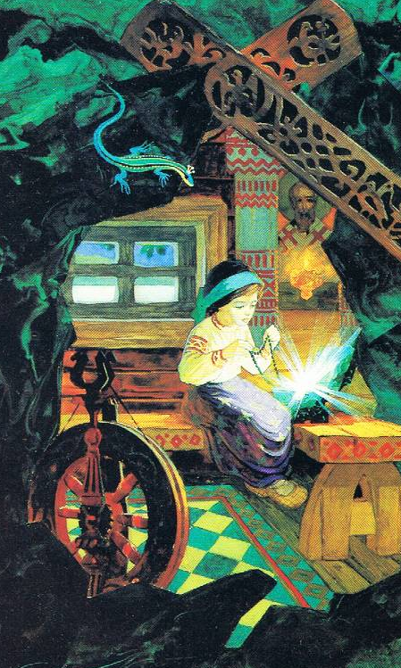
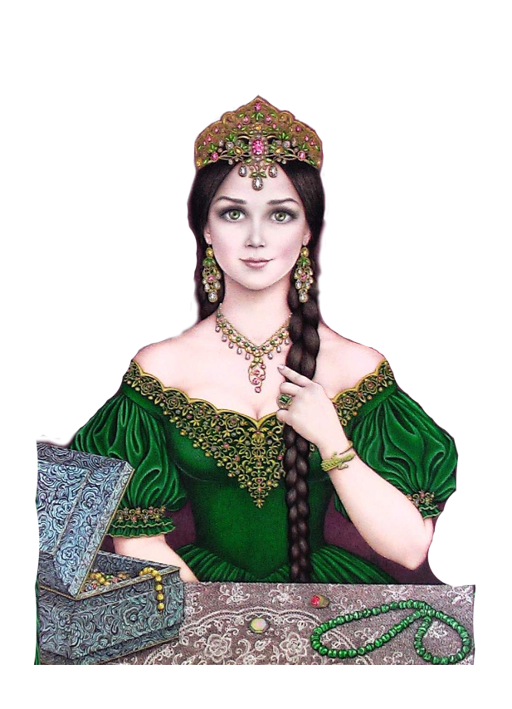
«Малахитовая шкатулка»
Потом, когда подросла Танюшка, она и сама стала шкатулку доставать. Уедет мать со старшими парнишечками на покос или еще куда, Танюшка останется домовничать. Сперва, конечно, управит, что мать наказывала. Ну, чашки-ложки перемыть, скатерку стряхнуть, в избе-сенях веником подмахнуть, куричешкам корму дать, в печке поглядеть. Справит все поскорее, да и за шкатулку. Из верхних-то сундуков к тому времени один
остался, да и тот легонький стал.
Танюшка сдвинет его на
табуреточку, достанет шкатулку и перебирает камешки, любуется,
на себя примеряет.

Slide 17
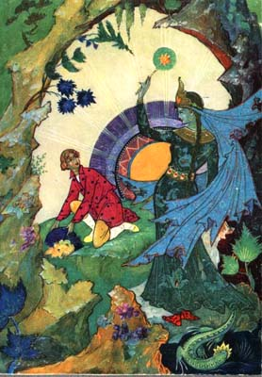
«Каменный цветок»
Сидит — молчит, глядит на то место, где Хозяйка, и будто ничего не видит. Она тоже молчит, вроде как призадумалась. Потом и спрашивает:
— Ну, что, Данило-мастер, не вышла твоя дурман-чаша?
— Не вышла, — отвечает.
— А ты не вешай голову-то! Другое попытай. Камень тебе будет, по твоим мыслям.
— Нет, — отвечает, — не могу больше. Измаялся весь, не выходит. Покажи каменный цветок.
— Показать-то, — говорит, — просто, да потом жалеть будешь.

Slide 18
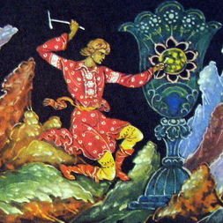
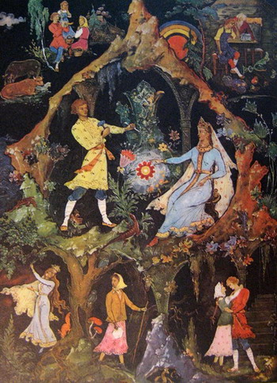
«Горный мастер»
— Данилушко!
— Подожди, — говорит Хозяйка, — и спрашивает: — Ну, Данило-мастер, выбирай — как быть? С ней пойдешь — все мое забудешь, здесь останешься — ее и людей забыть надо.
— Не могу, — отвечает, — людей забыть, а ее каждую минуту помню.

Slide 19
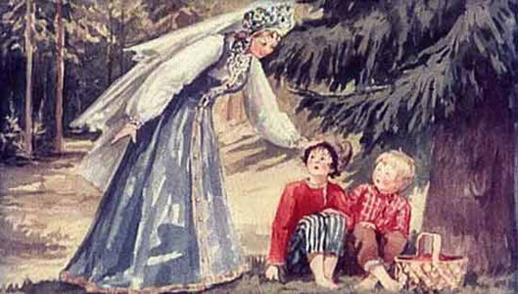
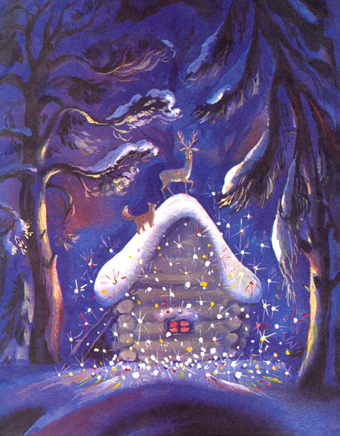
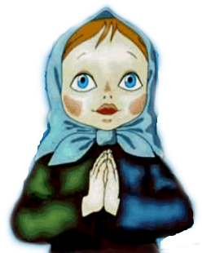
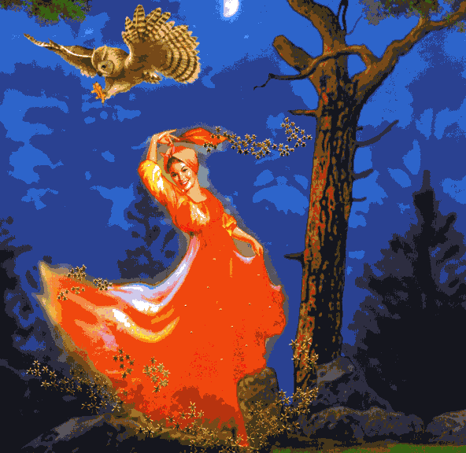
Сказки Бажова
Сказами начали зачитываться не только взрослые (рабочие уральских заводов), но и дети…
Бажов пишит три сказки для детей:
Огневушка-поскакушка
Серебряное копытце
Голубая змейка

Slide 20
Каждый из нас может открыть "Малахитовую шкатулку" , "достать" из нее сказ.
Сказы так умны и так красивы, что композиторы сочиняли музыку к сказам (есть балет и опера "Каменный цветок"), художники любят рисовать иллюстрации к сказам Бажова. По сказам поставлены спектакли, снят кинофильм, мультфильмы.

